Slide 1
Desenhos e universo geek:
Estudos científicos
Nátaly Nazario Quina

Slide 2
Objetivo
A presente apresentação visa expor um pouco do conceito sobre alguns tipos de desenhos e o quais estudos vem rendendo na ciência, com finalidade de identificar o quanto dessa técnica artística falta ser explorada.
Notes:
tecnica tão disseminada atualmente

Slide 3
Produção
O desenho livre é uma forma de linguagem. Definida como uma composição de linhas, pontos e formas, permite gerar a representação da realidade sensível, ou a criação de outras realidades.
Orientado por dimensões: bidimensionalidade ou tridimensionalidade.
Ocupa duas dimensões no espaço: altura e largura.
Três dimensões: altura, largura e profundidade

Slide 4
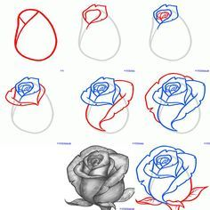
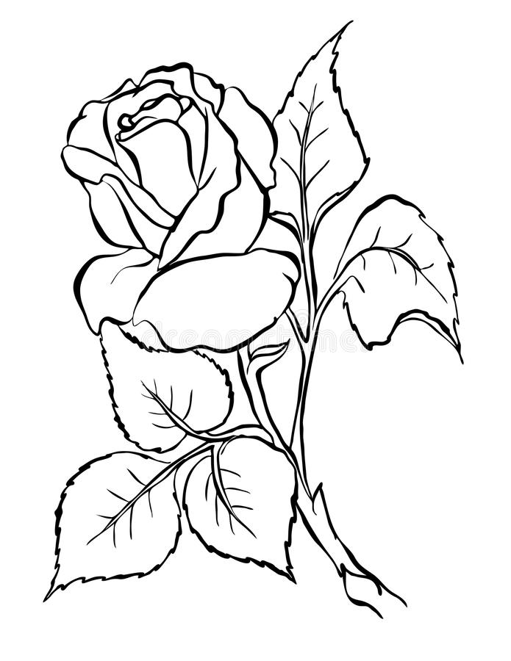
Bidimensionalidade

Slide 5
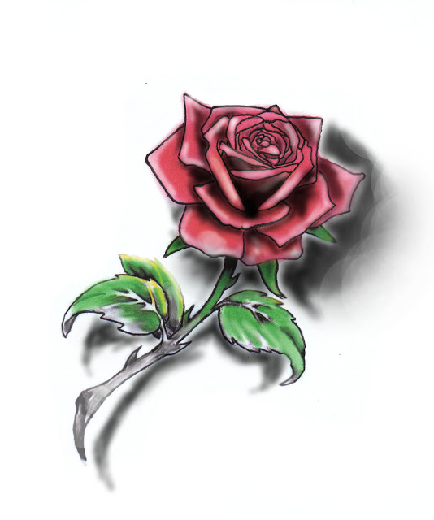

Tridimensionalidade

Slide 6
Curiosidade: o conceito antigo
Identificamos a produção de desenho livre desde tempos pré-históricos.
Porém, conforme a professora Fabiana G. Santos,
Neste período o desenho, assim como a arte de uma forma geral, estava inserido em um contexto tribal-religioso em que se acreditava que o resultado do processo de desenhar possuísse uma "alma" própria: o desenho era mais um ritual místico que um meio de expressão.

Slide 7
Pesquisas
A seguir alguns estudos científicos da linguagem não verbal na produção artística por meio do desenho.
Palavras chaves pesquisadas:
Desenho; desenho livre; animação; hq; anime; universo geek; cultura geek; produção audiovisual; arte digital; ensino; psicologia; interpretação; educação emocional;

Slide 8
Pesquisas
•A contribuição do desenho urbano para a saúde física e mental das pessoas: Metodologias para conceber a cidade.
Catarina Inês Meneses Delgado Serrano
Faculdade de Arquitectura, 2011
•Histórias em quadrinhos no ensino de química: análise da contribuição do desenho e da escrita para o processo de ensino-aprendizagem
Aline Kundlatsch, Carla Alessandra Marques, CS SILVA
Anais do X Encontro Nacional de Pesquisa em Educação em Ciências–X ENPEC, 2005

Slide 9
Pesquisas
•Contribuições do Desenho da Figura Humana para a avaliação da imagem corporal na anorexia nervosa
Rodrigo Sanches Peres, Manoel Antônio Santos
Medicina
“avaliar a imagem corporal de portadoras de anorexia nervosa. Optou-se por utilizar como instrumento o Desenho da Figura Humana (DFH) por se tratar de uma técnica projetiva gráfica que possibilita a investigação dos processos psicológicos profundos e, conseqüentemente, remete à representação mental que o sujeito possui de si mesmo.”

Slide 10
Pesquisas
•Infográficos animados e interativos em saúde: Um estudo sobre a compreensão de notícias
Rafael de Castro Andrade
•O desenho de videojogos na motivação de pacientes com necessidades de reabilitação fisioterapêutica
EMSM Araújo, T Martins, V Carvalho, JT Marques, F Soares
Instituto Politécnico do Cávado e do Ave
“função lúdica é essencial para motivar o paciente/jogador para a utilização do jogo no seu tratamento/ação terapêutica.”

Slide 11
Pesquisas
•Cinema: instrumento pedagógico na educação emocional
Solange Castro Schorn, Eliane Gonçalves dos Santos
XI ANPED SUL, Curitiba, 2016
“objeto de estudo o filme Divertida Mente (2015), produzido pela Pixar Animation Studios Walt Disney, a fim de pensar e refletir sobre as habilidades socioemocionais nos contextos educativos [...]”
•LER AS IMAGENS DOS DESENHOS ANIMADOS: UM HÁBITO A ENSINAR E APRENDER NA ESCOLA
Carla Borges de Andrade
A Cor das Letras

Slide 12
Pesquisas
•Um Estudo sobre a Prática de Interpretação de Textos por meio de Animações no Ensino Fundamental I
Aparecida Melize Mota Silva, Rodrigo Duarte Seabra, Valter Pereira Romano
Informática na educação: teoria & prática 20 (3 set/dez), 2017
•LILO & STITCH: ENSINANDO O “MAU” COMPORTA-MENTO?
Lauriane dos Santos Moreira, Ana Beatriz Dupré Silva

Slide 13
Conclusão
Sabendo que as técnicas de desenho livre fazem parte da realidade e tem tendência a continuar crescendo cada vez mais. Na breve pesquisa para esse tópico, podemos destacar que a maior parte de produções encontradas referiu-se apenas a educação de crianças como análise da visão de mundo desta.
Pouco encontrou-se, por exemplo, sobre a perspectiva do entendimento e interpretação de uma imagem/desenho, ou contexto de moral da história.
Assim, observou-se que o tema analisado tem uma gama muito ampla de perspectivas diferentes, porém pouco exploradas.

Slide 14
Referências
https://acrilex.com.br/portfolio-item/bi-e-tridimensao/
http://fabianaeaarte.blogspot.com/2012/05/tecnica-de-desenho.html
https://criartes.webnode.com.br/products/tipos-de-desenho/
Para os estudos científicos apresentados foi utilizado o google academico:
https://scholar.google.com.br/?hl=pt
Palavras chaves apresentadas no slide 07.

